Slide 1


Ihr Kompetenzpartner für feinmechanische CNC-Dreh- und Frästeile sowie für die Baugruppenmontage

Slide 2

Präzision aus Tradition und Leidenschaft!
Damit ist die Helmut Schweyer Feinmechanik GmbH in Krailling bei München seit über 45 Jahren Dienstleistungspartner rund um hochpräzise CNC-Dreh- und Frästeile aus Metall und Kunststoff sowie deren Oberflächenveredelung und die Montage von kundenspezifischen Präzisions-komponenten für die Medizintechnik, OEMs und Industrie.
Die Expertise umfasst Beratung, Entwicklungsunterstützung von der 1. Zeichnung bis zur CNC-Fertigung von Serienteilen in jeder Losgröße.
Entwicklungs-unterstützung
CNC-Dreh- und Frästeile
Serien-fertigung
Oberflächen-veredelung
Bau-gruppen-montage
Service & Logistik
Beratung
Musterteile

Slide 3
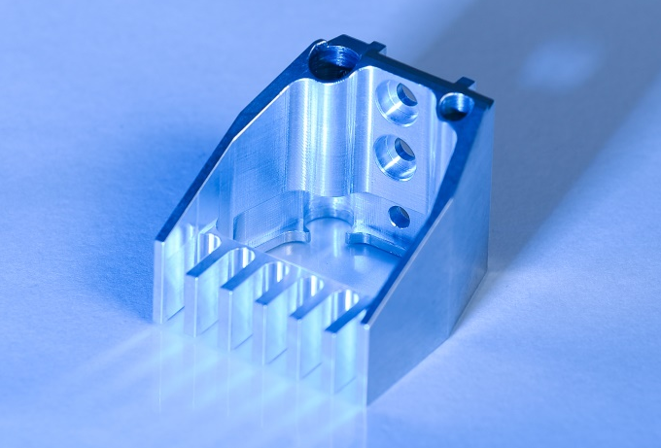
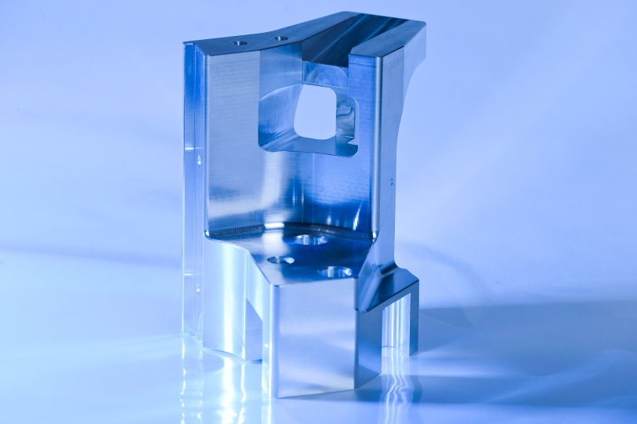

Leistung / Qualität:
Hochmoderner Maschinenpark
Verarbeitung hochwertiger Materialien u.a. Titan, Edelstahl
Fertigung von Dreh- und Frästeilen im µm-Bereich
Verwendung modernster Mess-Systeme
Höchste Qualitätsstandards/ Null – Fehler Strategie
Zertifiziertes Managementsystem nach DIN ISO 9001:2015
Zertifiziertes Nachhaltigkeitsmanagementsystem

Slide 4
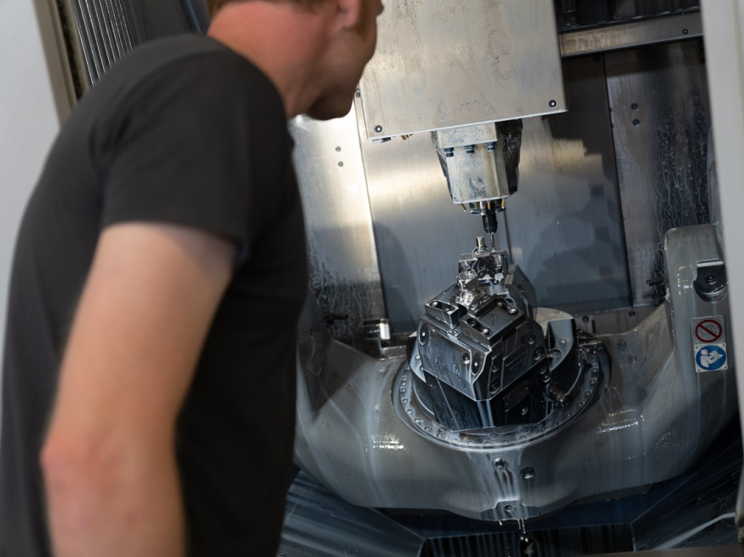
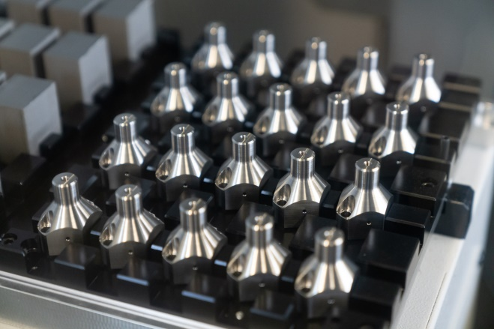
Kundenservice:
Wir reagieren schnell, flexibel und mit hoher Serviceorientierung auf die Wünsche unserer Kunden
Wir bieten unseren Kunden umfassendes Know-How
Wir unterstützen unsere Kunden ab dem Produktentstehungsprozess
Wir fertigen komplexe Produkte mit modernsten Fertigungsprozessen
Wir steuern moderne Produktionsprozesse wie z.B. Kanban und die Fremdleitungsverwaltung
Wir erfüllen hohe Reinigungsstandards

Slide 5
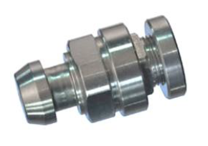
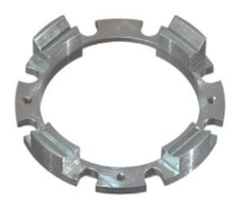
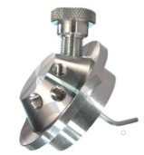
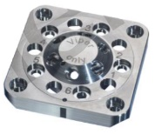
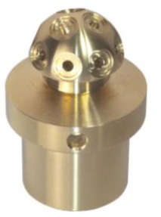
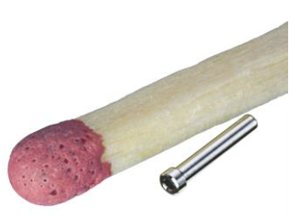

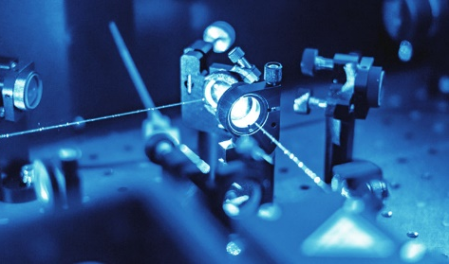



Branchenkompetenz und Erfahrungen
Medizin-, Analyse- und Labortechnik
Biosensorik
Lasertechnik
Luft- und Raumfahrt
Optische Industrie
Mikroskopie
Batteriezellen-Testtools (E-Mobility)

Slide 6

Wir sind für Sie da
Helmut Schweyer Feinmechanik GmbH
Gewerbegebiet KIM Konrad-Zuse-Bogen 11
D-82152 Krailling
Tel.: 089 / 92927766 – 0
info@schweyer-feinmechanik.de
www.schweyer-feinmechanik.de
Geschäftsführerin
Stephanie Toch

Slide 7
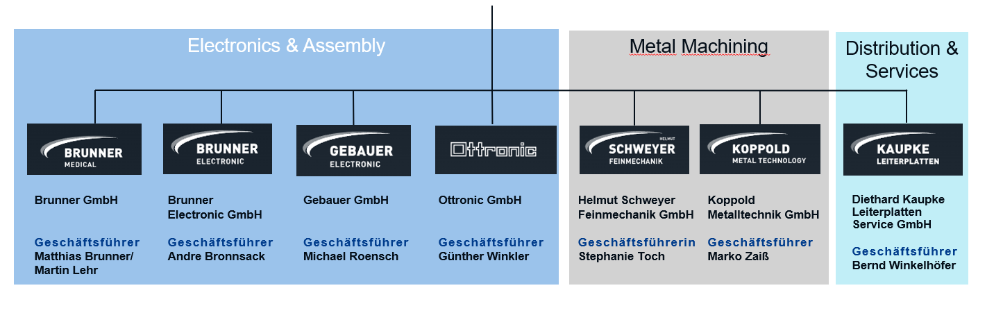
Geschäftsführer
Michael Roensch
Thomas Anger

